Slide 1
웹 공격과 방어
백엔드 스터디
NEXT X LIKELION
박기만

Slide 2
목차
웹 공격의 종류 및 방어 방법
Parameter Manipulation
XSS Attack
Hashing
NEXT X LIKELION

Slide 3
Parameter Manipulation
인자 조작 공격

Slide 4
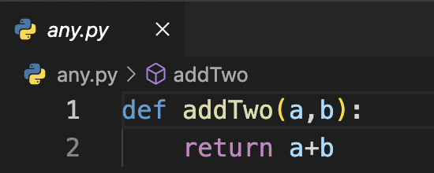


Parameter Manipulation
https://jake-seo-dev.tistory.com/76
인자 조작 공격
인자(Parameter): 함수(웹) 요청에 값으로 싣는 정보
{
Itemnum: 12,
Amount: 5,
Price: $120,
}
NEXT X LIKELION

Slide 5
Parameter Manipulation
https://jake-seo-dev.tistory.com/76
인자 조작 공격
인자(Parameter): 함수(웹) 요청에 값으로 싣는 정보
{
Itemnum: 12,
Amount: 5,
Price: $0,
}
NEXT X LIKELION

Slide 6
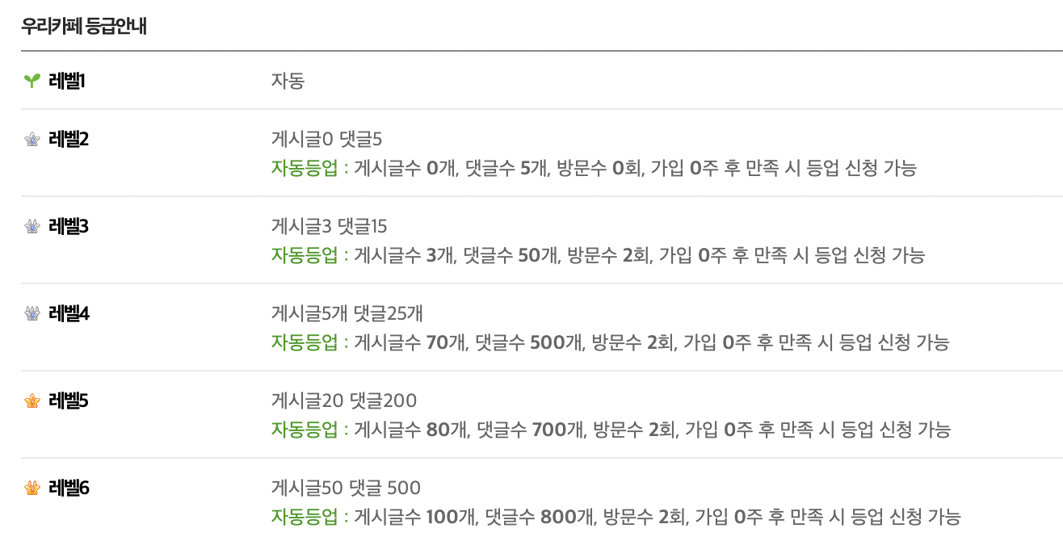

Parameter Manipulation
https://jake-seo-dev.tistory.com/76
인자 조작 공격
인자(Parameter): 함수(웹) 요청에 값으로 싣는 정보
{
ID: giman,
Level: 2
}
NEXT X LIKELION

Slide 7
Parameter Manipulation
https://jake-seo-dev.tistory.com/76
인자 조작 공격
인자(Parameter): 함수(웹) 요청에 값으로 싣는 정보
{
ID: giman,
Level: admin
}
NEXT X LIKELION

Slide 8
Parameter Manipulation
https://jake-seo-dev.tistory.com/76
해결 방법
중요한 기능은 Client에서 수행하는 것이 아닌, Server에서 시행한다!
Item 12는 $24 니깐…
총 $120이네!
{
Itemnum: 12,
Amount: 5,
Price: $120,
}
ID | Level
giman | 2
like | 3
lion | 1
… | …
{
ID: giman,
Level: 2
}
NEXT X LIKELION

Slide 9
XSS Attack

Slide 10
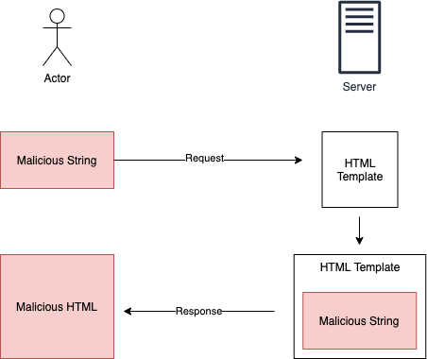
XSS Attack
Cross Site Scripting
Cross Site Scripting
모두가 보는 사이트에 명령어 코드(스크립트)를 집어넣는 것.
NEXT X LIKELION

Slide 11
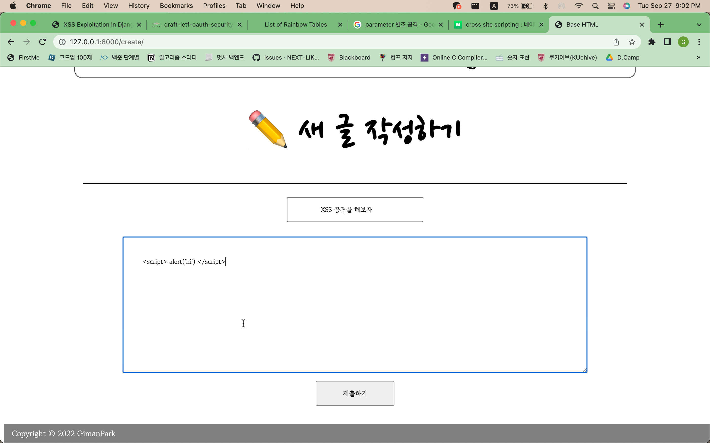
XSS Attack
Cross Site Scripting
Cross Site Scripting
모두가 보는 사이트에 명령어 코드(스크립트)를 집어넣는 것.
NEXT X LIKELION

Slide 12
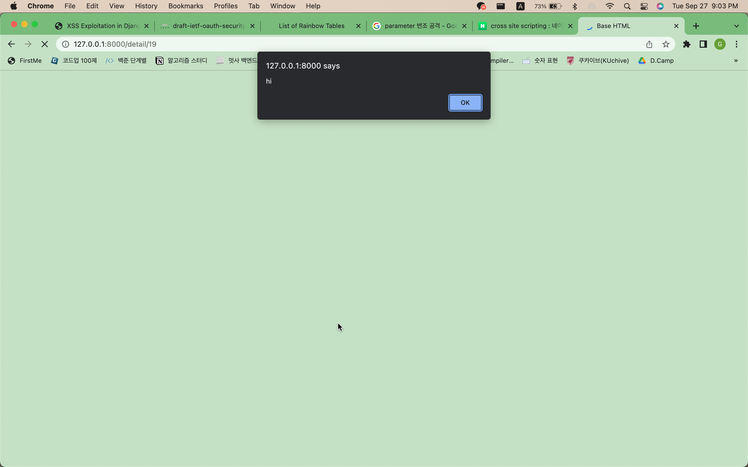
XSS Attack
Cross Site Scripting
Cross Site Scripting
모두가 보는 사이트에 명령어 코드(스크립트)를 집어넣는 것.
NEXT X LIKELION

Slide 13
XSS Attack
방어방법
프론트에서 명령이 실행되지 않게 하기
서버에 명령어가 저장되지 않게 하기
NEXT X LIKELION

Slide 14
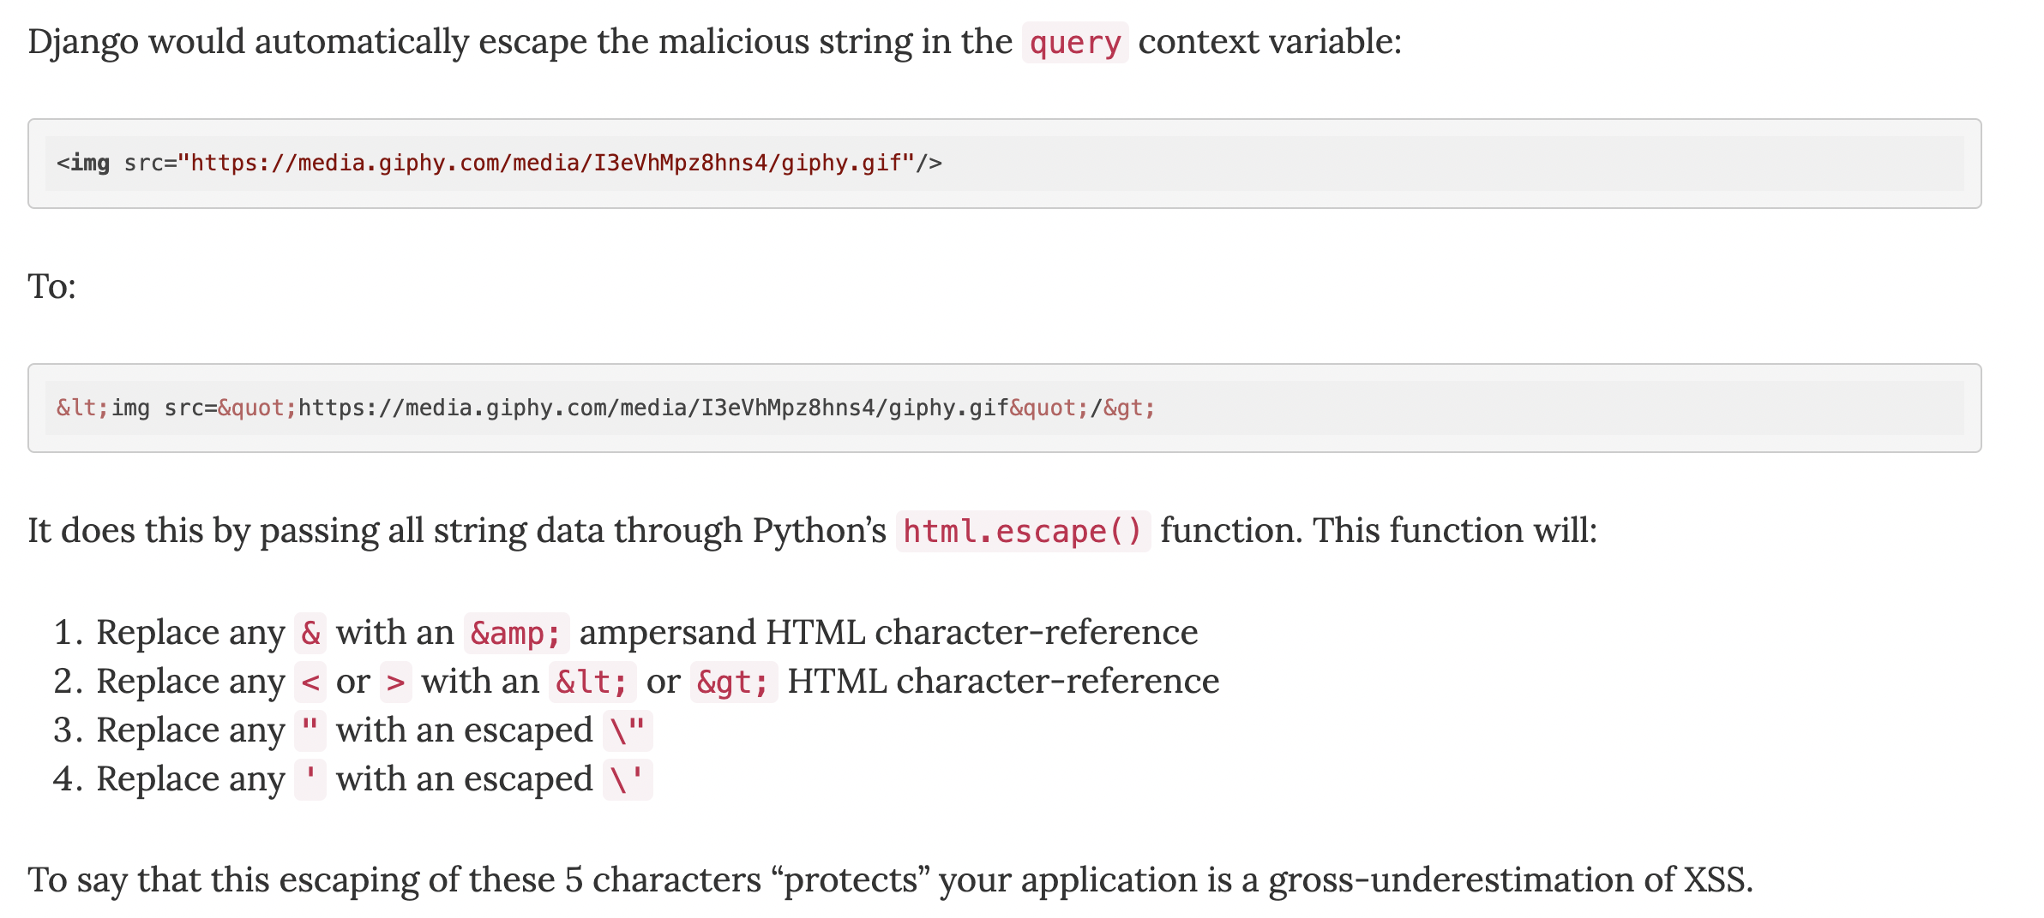
Django XSS Attack 방어 방법
https://tonybaloney.github.io/posts/xss-exploitation-in-django.html
HTML 실행 시에 특정 문자들을 escape 문자로 지정한다
NEXT X LIKELION

Slide 15

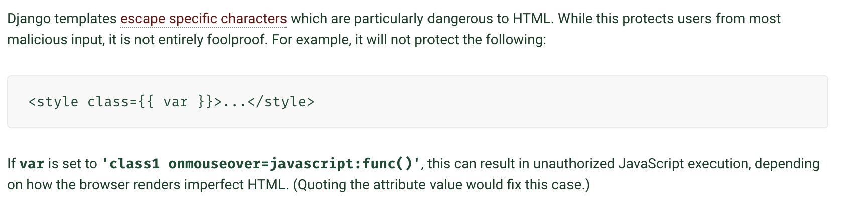
Django XSS Attack 방어 방법
https://tonybaloney.github.io/posts/xss-exploitation-in-django.html
하지만 완벽하진 않다…
NEXT X LIKELION

Slide 16

XSS Attack 공격 방법
https://portswigger.net/web-security/cross-site-scripting/cheat-sheet
This cross-site scripting (XSS) cheat sheet contains many vectors that can help you bypass WAFs and filters.
You can select vectors by the event, tag or browser and a proof of concept is included for every vector.
XSS 공격을 하는 방법이 담긴 수많은 코드들이 공유되고 있다.
생각지도 못한, 황당한 방법들…
웹 보안 전문가는
이 모든 공격들에 대해
대비해야 한다.
NEXT X LIKELION

Slide 17
Hashing

Slide 18
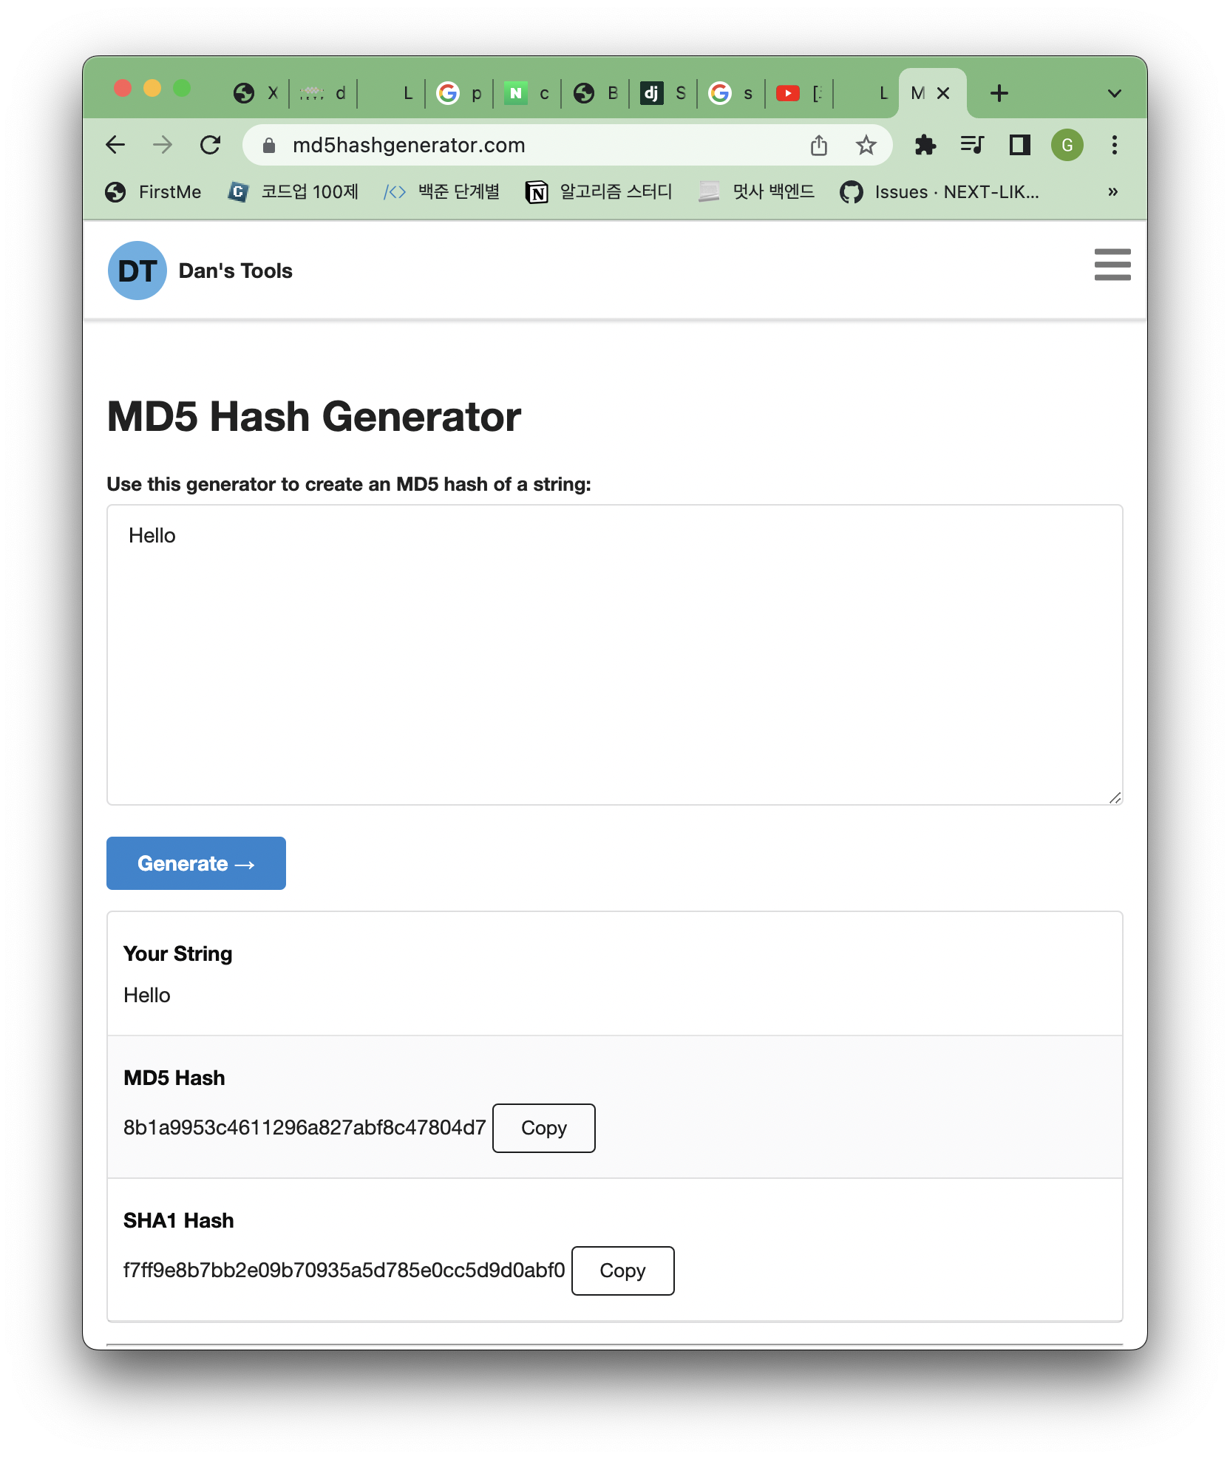
본문 장
Hashing이란?
https://www.md5hashgenerator.com/
Hello
Hash
Function
8b1a9953c4611296a827abf8c47804d7
NEXT X LIKELION

Slide 19
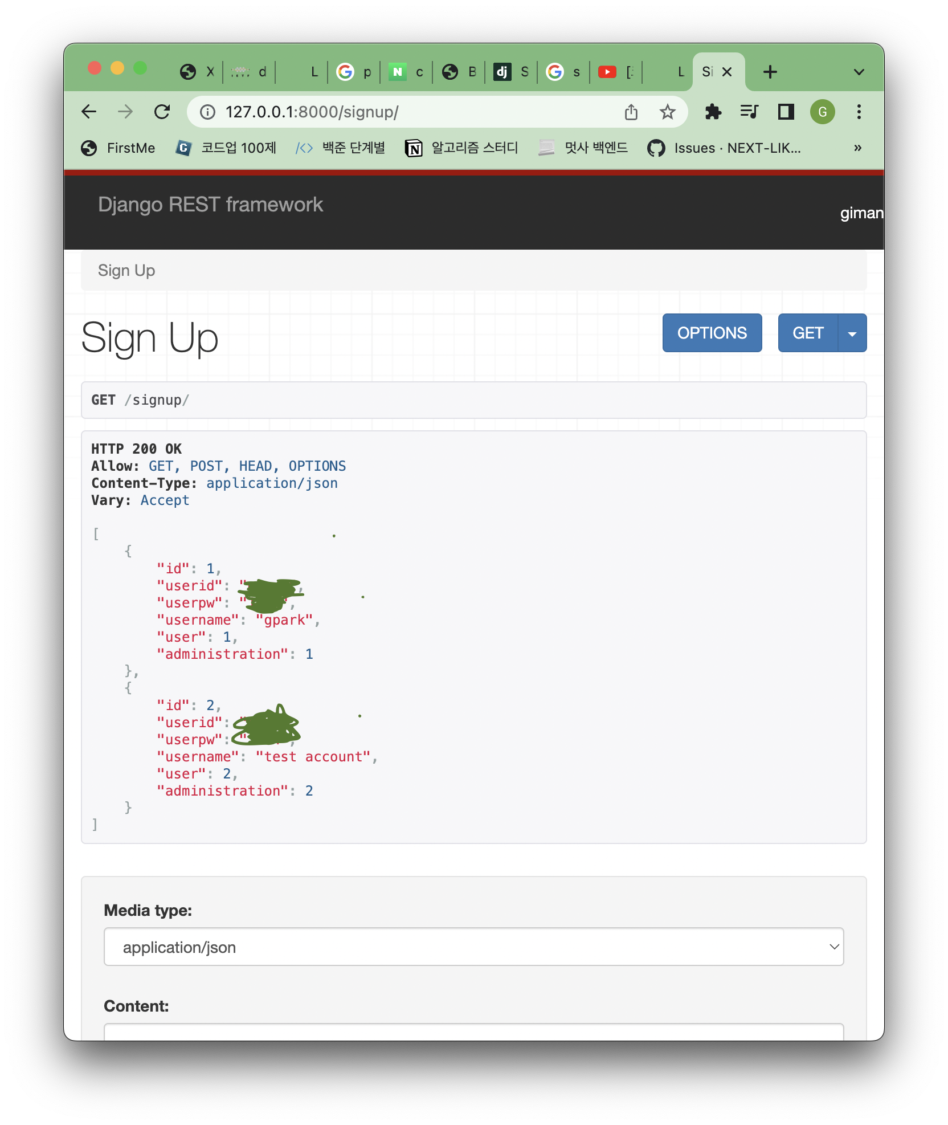

본문 장
Hashing은 어디서 사용하는가?
Authorization
ID | PW
giman | 1234
like | 4321
lion | helloworld
tigeer | korea
… | …
NEXT X LIKELION

Slide 20
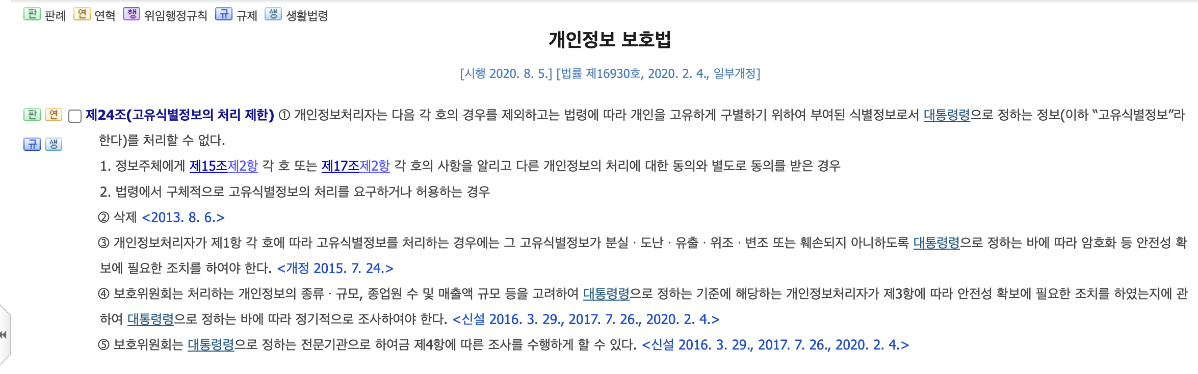
본문 장
Hashing은 어디서 사용하는가?
Authorization
ID | PW
giman | 1234
like | 4321
lion | helloworld
tigeer | korea
… | …
NEXT X LIKELION

Slide 21
본문 장
Hashing은 어디서 사용하는가?
Authorization
giman
1234
ID | PW
giman | 8b1a9953c4611296a827abf8c47804d7
like | asdsf1342qiohrkjn1424b
lion | Hel41h23bjlrlb33;iolok;n3j4r12qfu90vijo
tigeer | 8cu1n119n34hu18n12ncpc28
… | …
서버도 유저의 비밀번호가 무엇인지 모른다!
하지만, 올바른 비밀번호를
입력했는지는 확인할 수 있다
NEXT X LIKELION

Slide 22
본문 장
Hashing 무효화
Rainbow Table
http://project-rainbowcrack.com/table.htm
Before Hashing | After Hashing
1234 | 8b1a9953c4611296a827abf8c47804d7
anything | asdsf1342qiohrkjn1424b
4321 | Hel41h23bjlrlb33;iolok;n3j4r12qfu90vijo
asdfasdf | 8cu1n119n34hu18n12ncpc28
… | …
NEXT X LIKELION

Slide 23
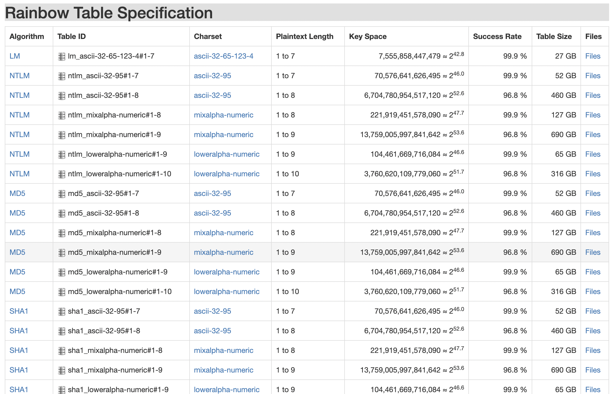
본문 장
Hashing 무효화
Rainbow Table
http://project-rainbowcrack.com/table.htm
Before Hashing | After Hashing
1234 | 8b1a9953c4611296a827abf8c47804d7
anything | asdsf1342qiohrkjn1424b
4321 | Hel41h23bjlrlb33;iolok;n3j4r12qfu90vijo
asdfasdf | 8cu1n119n34hu18n12ncpc28
… | …
NEXT X LIKELION

Slide 24
본문 장
1234
Hashing 이중 보안
Salting, 이중 hashing
Salting
Salting
예측 가능한 비밀번호를 랜덤으로 조작한 이후에 hashing하기!
2) 이중 hashing
3) 새로운 + 검증된 hash function 사용하기
1234da0fj1
SHA1 Hash
6815bf84f15eb1e93880a72ab54be32f
MD5 Hash
1d6ddf4733db8444b95ed1a92beee0e7
Session #
NEXT X LIKELION

Slide 25
감사합니다

